Slide 1
第9章 配置管理计划

Slide 2


配置管理工具
仓库服务器
版本管理工具

Slide 3
分支情况
软件工程系列课程教学辅助网站
Master
Provide
李俊
黄浩峰
叶忠杰
夏昌灏
吴荣欣
主分支
审核分支
个人分支
个人分支
个人分支
个人分支
个人分支

Slide 4
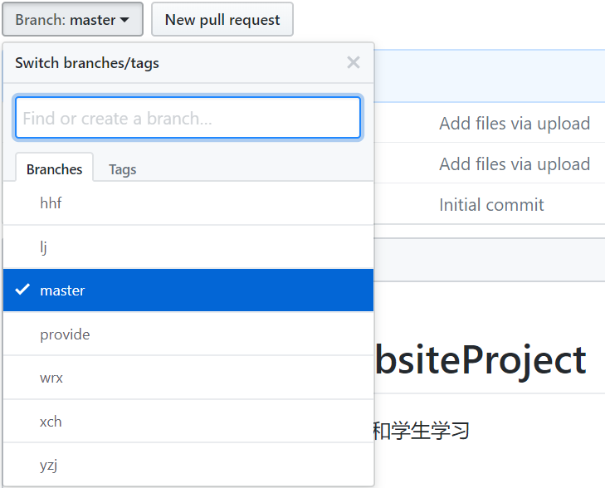
分支情况
实际截图

Slide 5

软件工程系列课程教学辅助网站
master
Provide
所有组员
G10
每周任务
任务安排
所有组员每周任务
小组作业
总（提交版）
受控文档
非受控文档
会议记录
翻转课堂PPT

Slide 6
具体执行流程
每周会议(周五)
上传个人分支及provide
组内评审
任务分配表
会议录音
会议纪要
周六21:30之前完成
修改并上传到Provide
配置管理员上传任务分配
小组成员
开始任务
配置管理员合并至主分支

Slide 7
文档版本控制
版本+0.0.1
每周日更新提交
初次编写
版本+0.0.1
版本+0.1.0
初次编写
0.1.0
每周更新
最终定稿
1.0.0

